Slide 1

Europa und das Eiszeitalter
(Pleistozän)

Slide 2
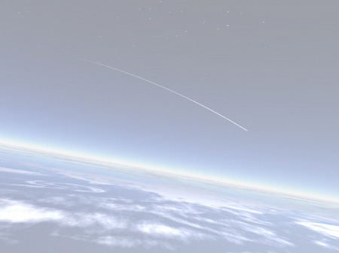
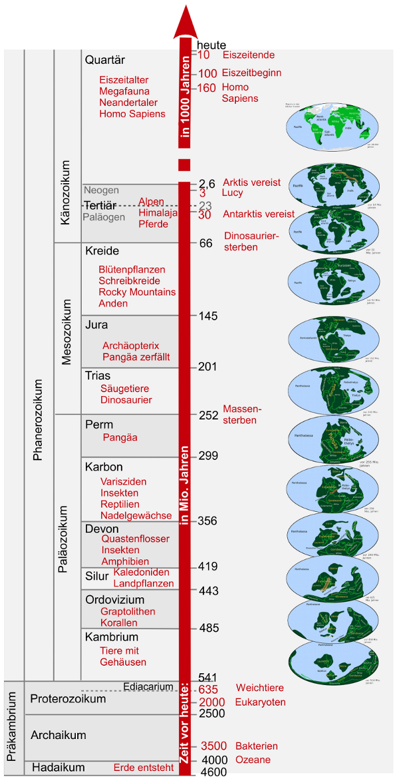
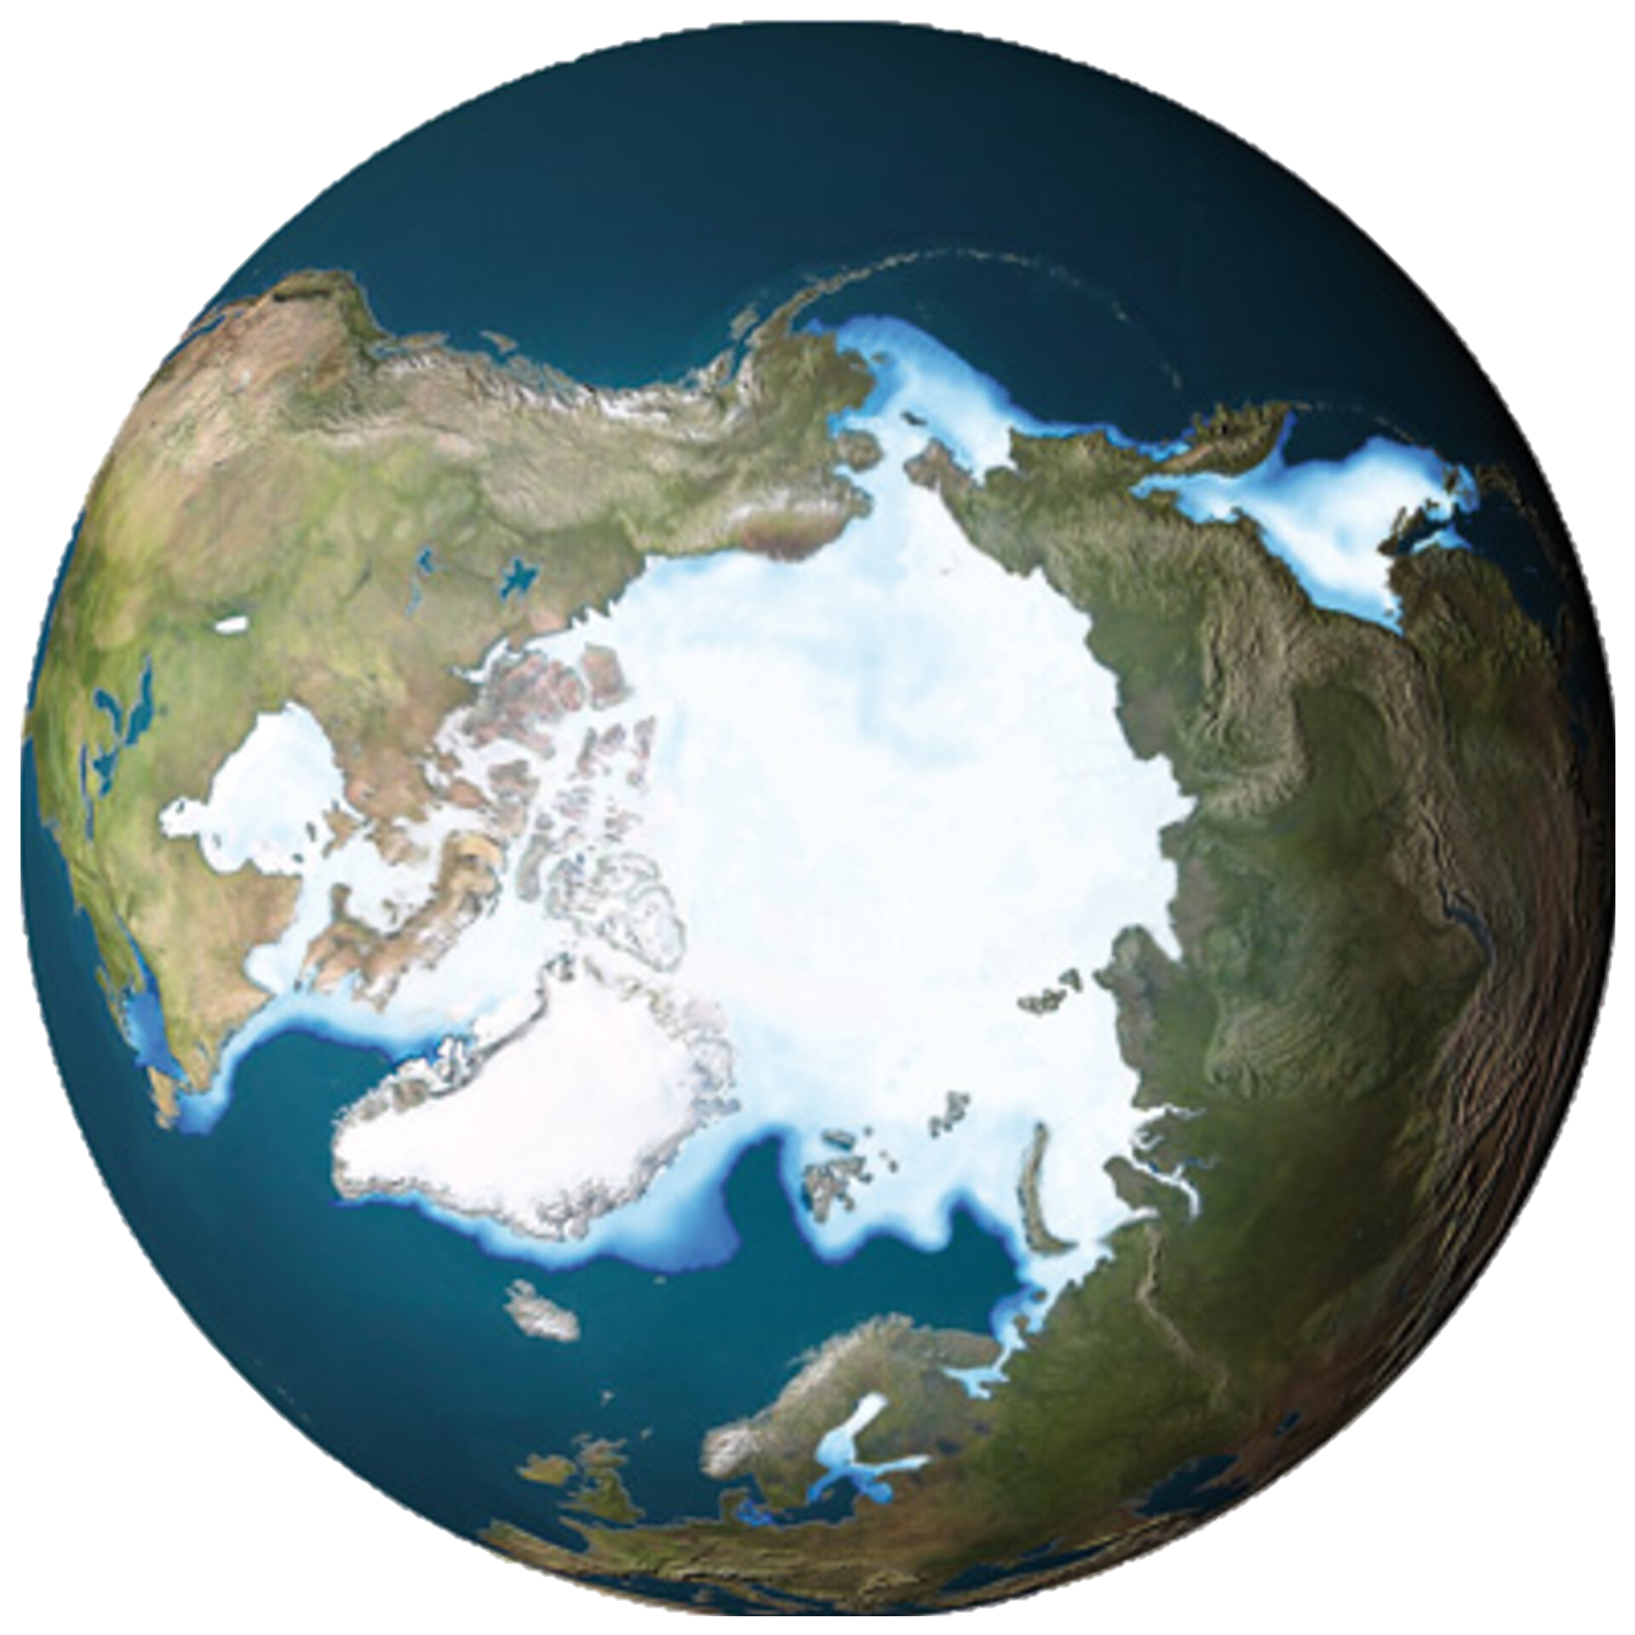
Erdzeitalter
Die Oberflächenformen
Europas und die Eiszeit!
Geologische Tabelle

Slide 3
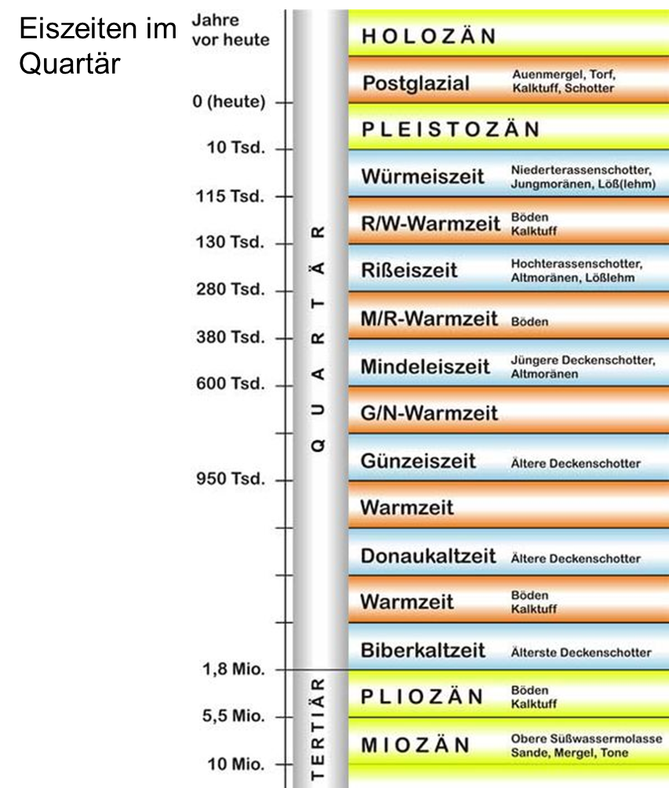
Was ist eine Eiszeit?
Zeitraum der Erdgeschichte, für den ein Absinken der Temperaturen und eine Ausdehnung der Gletscherbildung und des Inlandeises charakteristisch sind.
Wo entstehen die Gletscher?
Gletscher entstehen in den Bergen ab einer Höhe von etwa 2600 Metern oder in Regionen, in denen es dauerhaft sehr kalt ist.

Slide 4
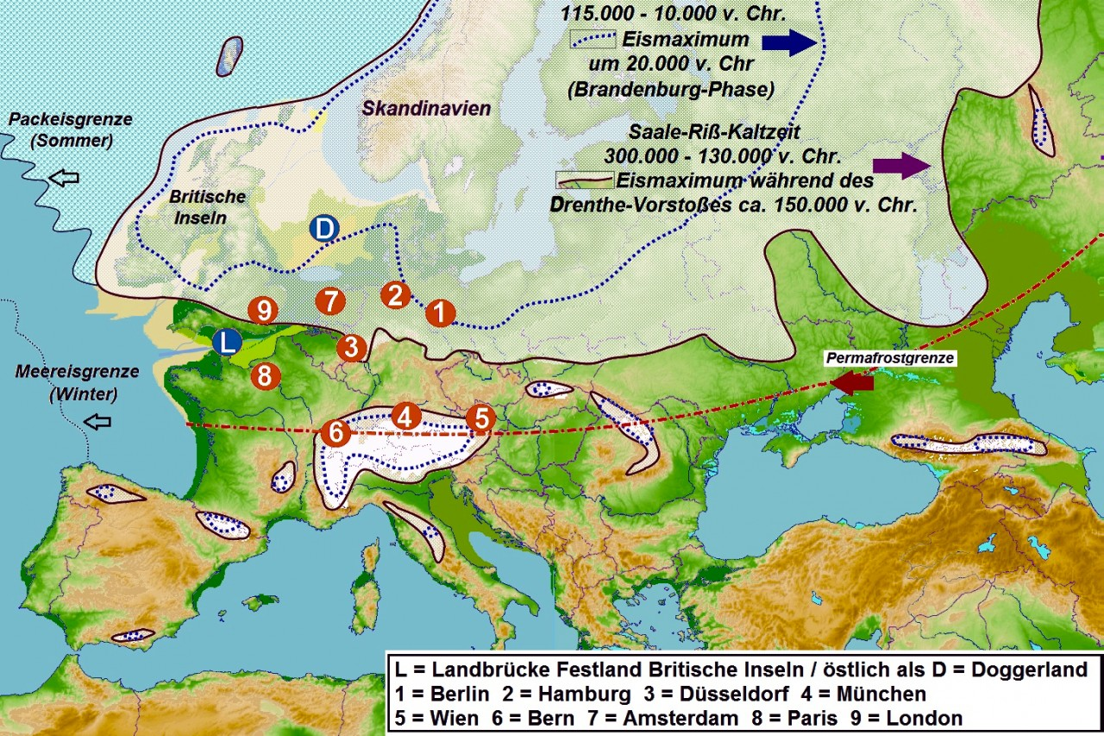
Die letzten zwei Eiszeiten in Europa!

Slide 5
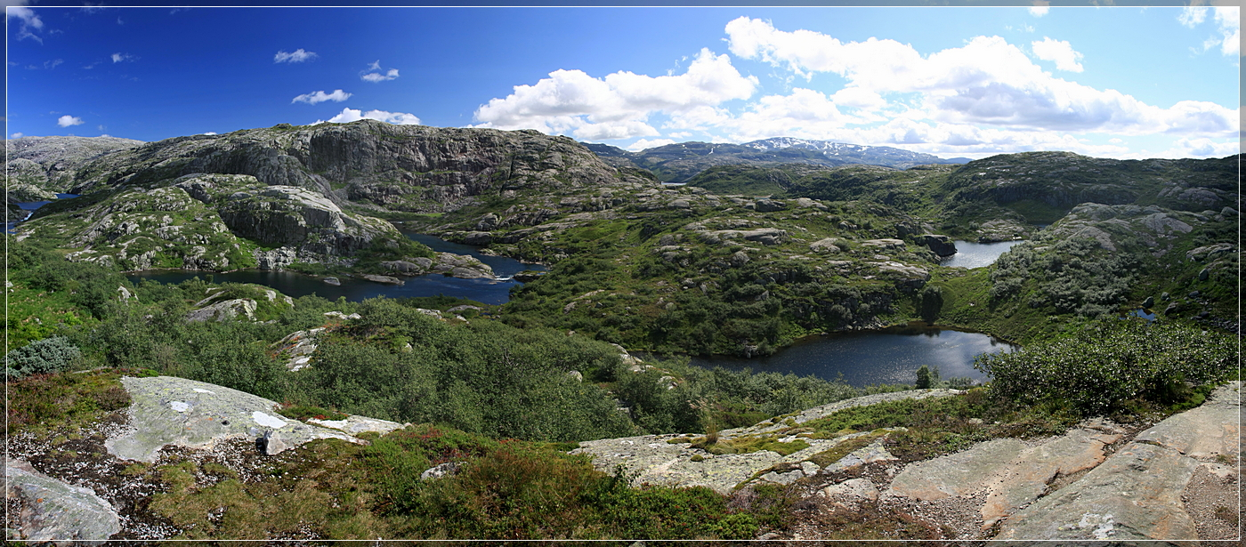
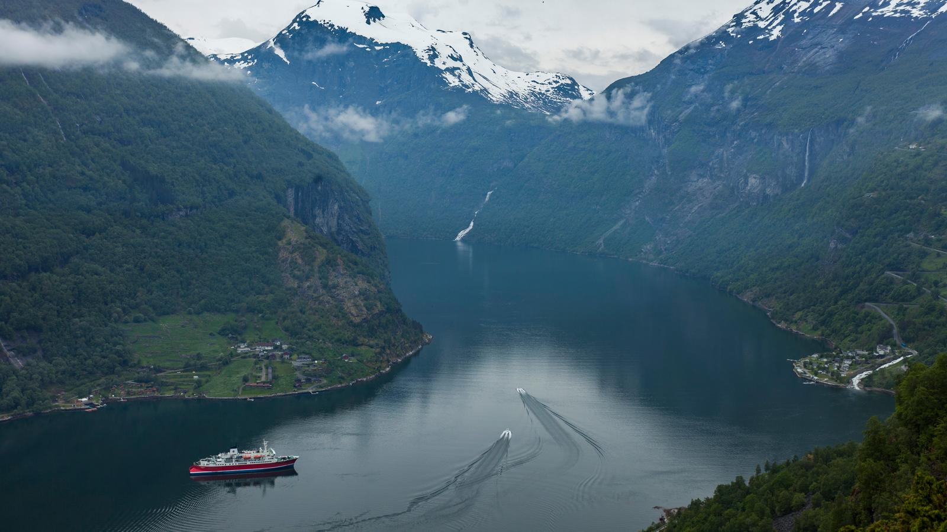
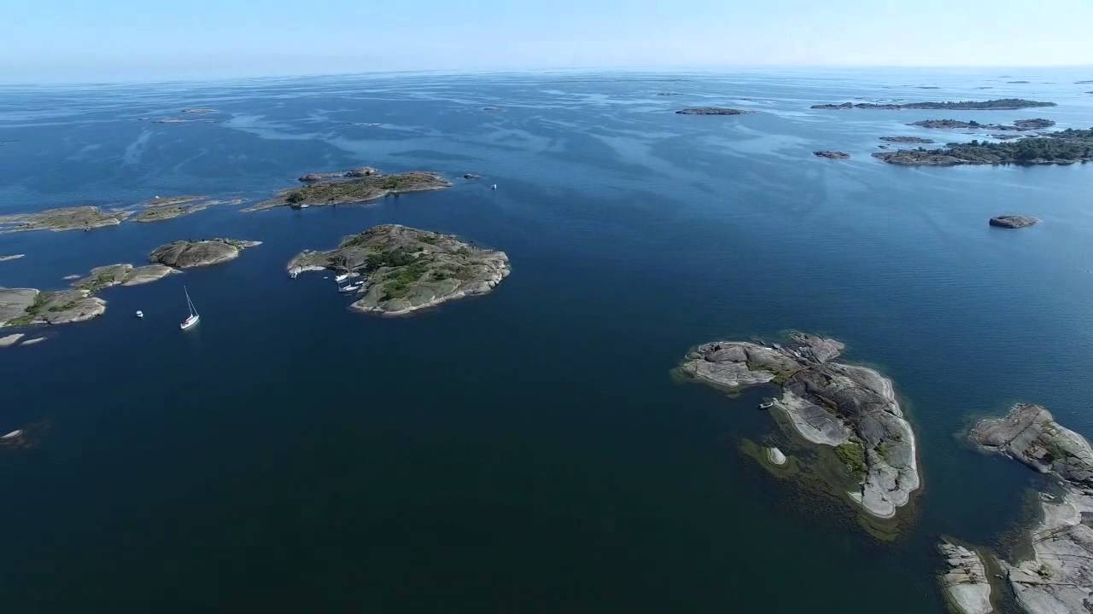
Aufgabe:
Lese den Lehrbuchtext S. 116 bis 117 (Dierke Geografie)
und erkläre nachfolgende Begriffe:
Nährgebiet, Zehrgebiet, Erosion, Detraktion und Detersion.
Infolge der erodierenden Wirkung des Eises entstehen in Skandinavien
Oberflächenformen, die wir als Fjell, Fjord und Schären bezeichnen.
Erkläre die Entstehung dieser Formen!
Fjell
Fjord
Schären

Slide 6
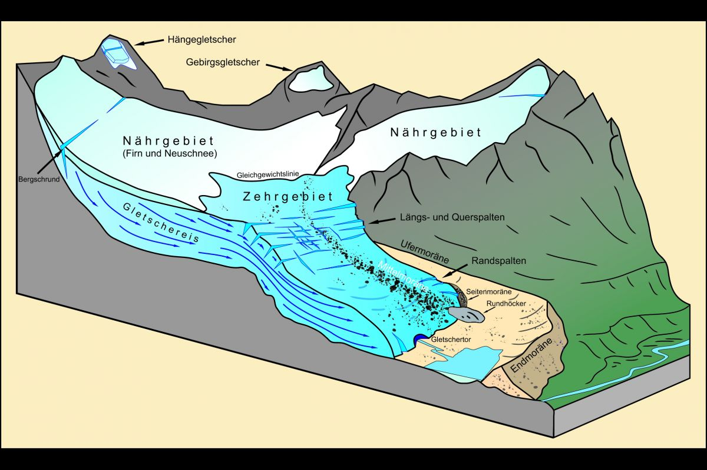
Die Nordeuropäische Vereisung – Nährgebiet,
Zehrgebiet und Ablagerungsgebiete
Nährgebiet:
Entstehungsort des Gletschereises
Zehrgebiet:
Orte, wo ein Verlust von Gletschereis
Stattfindet.

Slide 7
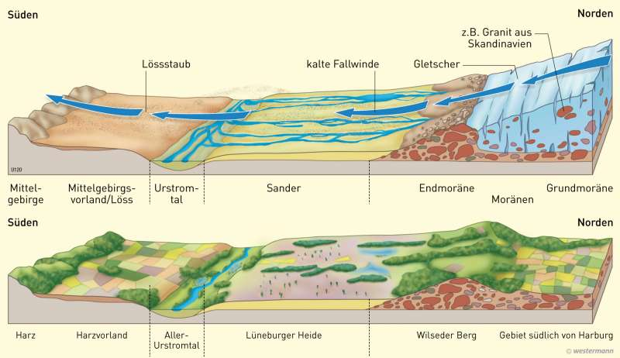
Die glaziale Serie im europäischen Tiefland
(Die Überformung Norddeutschlands)
Aufgabe: Löse die Aufgabe 2a und 2b im Lehrbuch S.119

Slide 8
Elemente der glaziale Serie (Merkmale)
Grundmoräne | Endmoräne | Sander | Urstromtal

